Slide 1
Tisk a tiskárny

Slide 2
Témata spojená s tiskem a tiskárnami
Vybavení tiskárny písmem
obchodní vazby,
kulturní vazby,
identifikace neatribuovaných tisků
Tisk ilustrací
vazby na rytecké dílny,
identifikace neatribuovaných tisků
Sazba
identifikace neatribuovaných tisků
základní datace
sociální vazby tiskárny
Fungování dílen
materiálová a ekonomická motivace vydání jednotlivých tisků
kontextualizace jednotlivých exemplářů i nakladatelské činnosti
důvody pro stanovení nakladatelského programu
privilegia
přenos know how

Slide 3
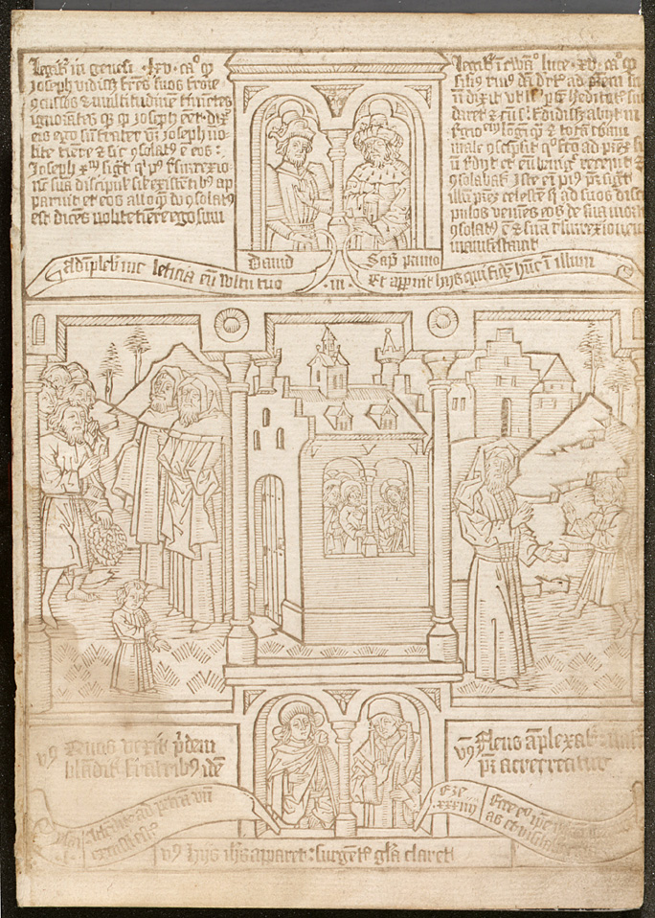
Deskotisk
Jednolisty (devoční grafika, hrací karty)
Blokové knihy (soubory deskotisků)
štočky pro tisk obsahují text i obraz
Jediný exemplář v ČR (digitalizát)

Slide 4
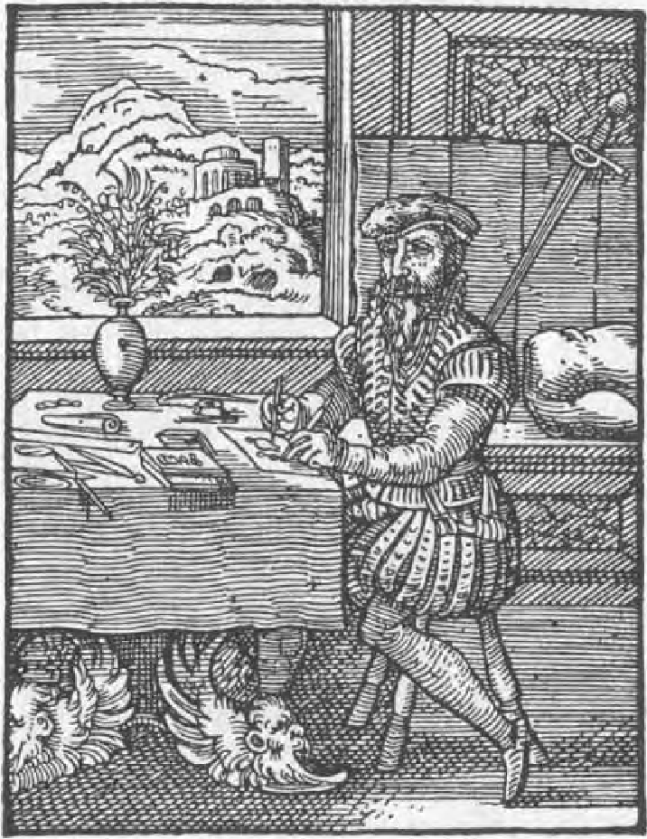
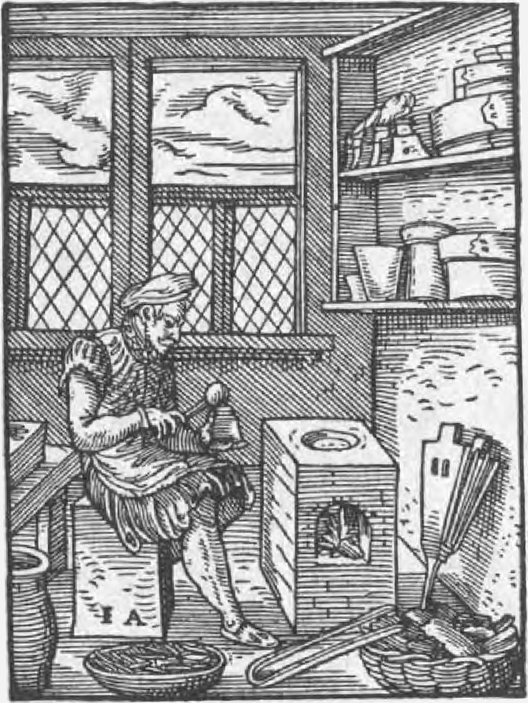
Písmolijectví
- specializované řemeslo
- odlévání shodných písmen
- postup od výroby vlastního písma dílně, přes odlévání z matric k průmyslové výrobě
- potřeba několika písmových stupňů z téže rodiny, písmena v několika podobách
- snaha využít i opotřebená písma, přelévání písma
- zvláštní sady pro tisk notace
https://www.youtube.com/watch?v=Q-Pk_KMRaAA&ab_channel=UniMainz

Slide 5
Tisková písma
Tisková textura
Tisková bastarda
Notes:
Doporučit článek! Klasifikace tiskových písem

Slide 6
Tisková písma
Humanistické tiskové písmo (antikva)
Novogotická tisková písma (švabach + fraktura)

Slide 7
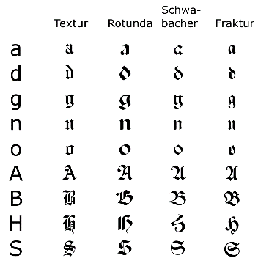
Tisková písma
různé typy písem pro různé texty
románské jazyky = antikva
němčina, čeština = novogotická písma
KAISER, Vl.: Klasifikace tiskového písma z hlediska pomocných věd historických. Sborník archivních prací 32, 2, 1982, s. 446-479.

Slide 8
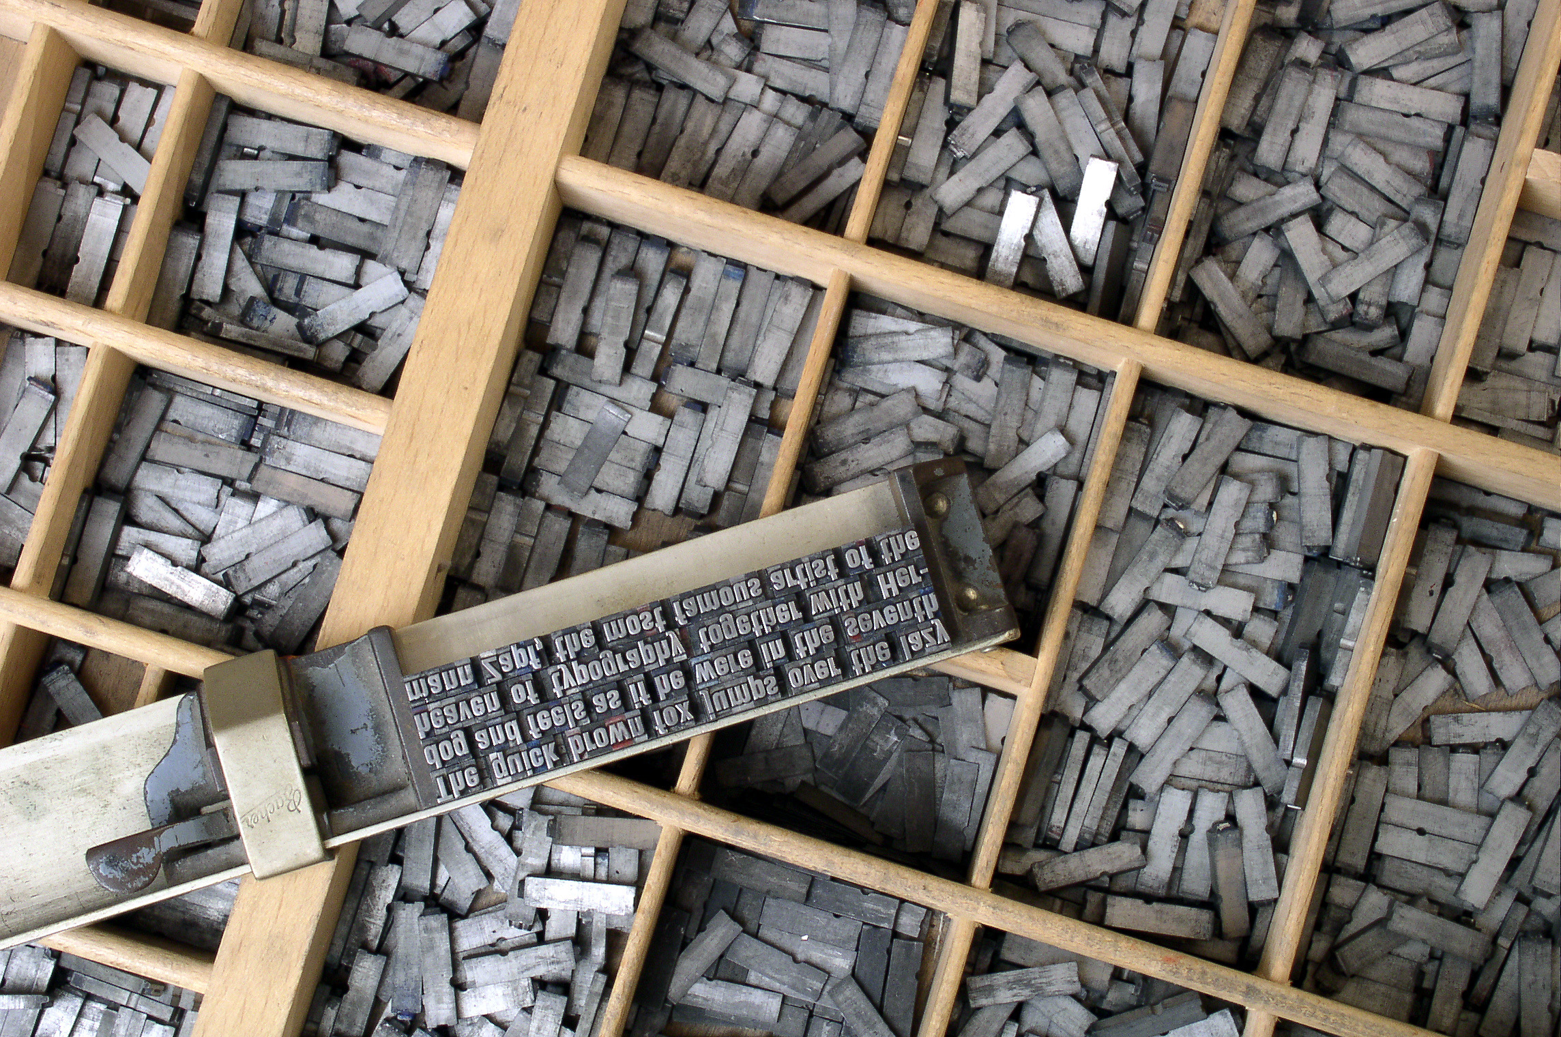
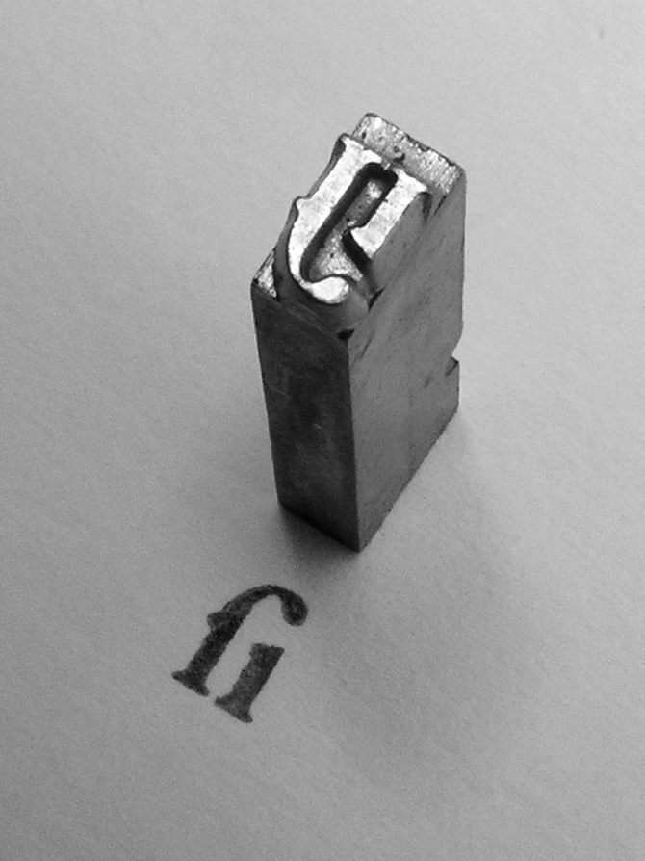
Sazba
Skládání obrazu tiskové strany
Zahrunuje:
litery (jedno písmeno v různých šířkách)
ligatury liter
interpunkci,
tiskařské ozdůbky,
výplňové prvky,
dřevořezové štočky,
zkracovací znaménka
https://www.youtube.com/watch?v=CP_Q4NquVTE&t=2s&ab_channel=UniMainz

Slide 9
Knihtisk
- tisk z výšky
- jeden tiskový arch = zpravidla více oboustranně potištěných listů
https://www.youtube.com/watch?v=L6ny9oyrJwo&t=28s&ab_channel=UniMainz
- ze skládání se odvozují tiskové formáty
Folio
Kvart
Osmerka
Šestnácterka
počet listů ve složce většinou, ovšem ne nutně odpovídá formátu: pozor na kombinace (tři dvoulisty folia apod.)

Slide 10
Skládání složky z archu
Po otočení bude na lícové straně za A1 číslo 2

Slide 11
Termíny
ST3-895.481
- kustoda
- reprezentanta
- archová signatura
- bordura
- iniciála
- záhlaví
- marginální poznámka
- foliace - líc (r-recto) + rub (v-verso)
- sloupcová sazba (α/a, β/b)
- figurální sazba
ST2-6.759
- vlys
- viněta
- klišé
- ozdobné linky, tyče
- tiskařské ozdůbky

Slide 12
Dřevořez
- technika tisku z výšky (stejně jako knihtisk)
- využívané dřevěná razidla (štočky) stejné výšky jako písmo zasazované do společné sazby
- používaná pro ilustraci i knižní dekor (vlysy, viněty, bordury, lišty)
Vlys
podélný grafický prvek, zpravidla uvozující zpravidla kapitolu.
může být dekorativní, nebo nést konkrétní obraz
Viněta
grafický prvek používaný zpravidla na konci kapitol, nebo v prostoru mezi názvovými údaji a impresem na titulní straně.
může mít ornamentální podobu, nebo může jít o jednoduchou ilustraci

Slide 13
Dřevořez

Slide 14
Mědirytina
- tisk z výšky
- zrcadlově obrácený obraz vyryt do měděné desky -> deska potřena barvou -> setřený povrch, barva zůstává jen v drážkách -> tisk pod velkým tlakem, papír se „natlačí do drážek“ – tzv. tisk z hloubky
- do knih zařazovány zvlášť (nebyly součástí složky)
- kombinace s knihtiskem (soutisk) možná, ale technologicky náročná
- obvykle vyráběná v samostatných dílnách
- frontispis

Slide 15
Mědirytina – autorské údaje
Sculpsit, sc., scul.
Delineavit, del., delin.
Excudit, exc.
Pinxit, pinx.

Slide 16
Knihtisk jako řemeslo
Tiskař
majitel, nebo jen ten, kdo obsluhuje lis
musel být vyučený v oboru
musel držet tiskařské privilegium
Sazeč
nejdůležitější osoba, často s univerzitním vzděláním
Faktor
provozní, vyučený tiskař (v institucionálních dílnách, u dílen vedených vdovami)
Tovaryši
pomocný personál
Nakladatel
ten kdo financuje náklad, platí tiskaře
Nakladatelem může být i tiskař
Knihkupec
specializovaný prodejce knih
Knihy běžně prodávali i tiskaři
Knihvazač, knihař
spojuje potištěné listy do svazků
samostatné řemeslo mimo tiskařskou dílnu
Měditiskař
často oddělený provoz od tiskařské dílny

Slide 17
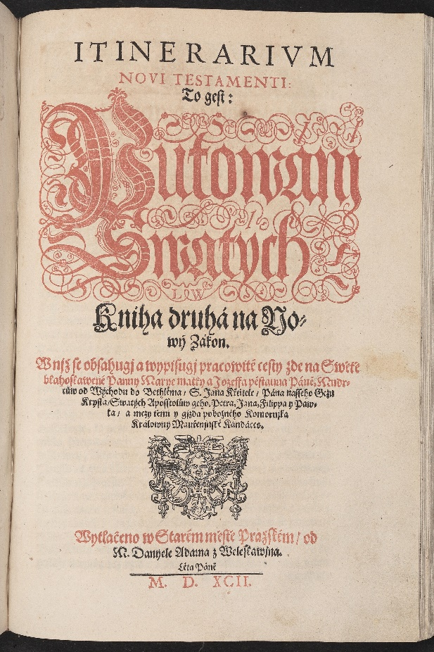
Tiskárny
Údaje o tisku
Impresum (obvykle dole na titulní straně)
Kolofon (jen u nejstarších tisků)
Signet (grafická značka tiskaře – nad impresem nebo v kolofonu)
Privilegium
výsada povolující tisk publikace konkrétní dílnou
obvykle nad impresem
Údaje o cenzuře
Imprimatur (facultas, approbatio) – potvrzení o schválení textu příslušnou autoritou
obvykle následuje za titulní stranou

Slide 18
Knihtisk v českých zemích
Počátky knihtisku
- 1475, Vratislav, Vratislavská statuta
- 1476, Plzeň, Arnoštova statuta
- 1486, Brno, Olomoucká agenda
- 1487, Praha, Žaltář
Druhy tiskáren
- institucionální (kláštery, biskupství, města, náboženská společenství)
- rodinné (dědičná privilegia pro tisk)
- soukromé (šlechtické, v českém prostředí málo))
- kočovné (v českém prostředí ojediněle)
Největší objem produkce: Tiskárna jezuitská (klementinská, normální školy)
Nejstarší nakladatelství: Dědictví svatého Václava
Geografie knihtisku
Praha: téměř vždy několik souběžně působících tiskáren
Mimo Prahu - trvale jen Olomouc, Litomyšl
Delší tradice – Brno, Hradec Králové, Znojmo, Jindřichův Hradec
Konec 18. st.: nárůst počtu tiskáren (krajská města)
Dovoz knih
Hebrejský a cyrilský knihtisk
Knihtisk v Evropě
https://www.youtube.com/watch?v=o2fX9gIGGKo&t=5s&ab_channel=UniMainz
https://www.youtube.com/watch?v=ukNm9ke7oB4&ab_channel=UniMainz

Slide 19
Slovníček
Tiskaři
Tiskem, Vytištěno
Typis, Litteris, Typographia
Gedruckt
Nakladatelé
Nákladem
Excudebat, Impensis
Herausgegeben, Verlegt, In Verlegung
Prodejci/knihkupci
K dostání
Bibliopola
Zu finden

Slide 20
Úkoly
- najděte nakladatelské/tiskařské údaje
- spočítejte listy ve složce, určete formát (formát nemusí odpovídat počtu listů)
- identifikujte typ dekoru a techniku ilustrací, zda jsou na příloze nebo součástí složky

Slide 21
Literatura
Terminologie:
encyklopedieknihy.cz
Rozšiřující literatura
BOHATCOVÁ, Mirjam. Česká kniha v proměnách staletí. Online. Praha: Panorama, 1990. Dostupné z: http://www.digitalniknihovna.cz/mzk/uuid/uuid:986f40c0-0755-11e4-83c7-005056827e51. [cit. 2024-10-20].
BOLDAN, Kamil. Počátek českého knihtisku. Online. Praha: Scriptorium, 2018. ISBN 978-80-88013-69-3. Dostupné z: http://www.digitalniknihovna.cz/mzk/uuid/uuid:4c294910-924b-11ed-be0f-005056827e52. [cit. 2024-10-20].
VOIT, Petr. Český knihtisk mezi pozdní gotikou a renesancí. Online. I, Severinsko-kosořská dynastie 1488-1557. Praha: KLP, 2013. ISBN 978-80-86791-98-2. Dostupné z: http://www.digitalniknihovna.cz/mzk/uuid/uuid:aea6dc20-5376-11ec-a74c-005056827e52. [cit. 2024-10-20].
VOIT, Petr. Český knihtisk mezi pozdní gotikou a renesancí. Online. II, Tiskaři pro víru i tiskaři pro obrození národa 1498-1547. Praha: Academia, 2017. ISBN 978-80-200-2752-8. Dostupné z: http://www.digitalniknihovna.cz/mzk/uuid/uuid:3efb41d0-420b-11ec-a74c-005056827e52. [cit. 2024-10-20].

